Slide 1
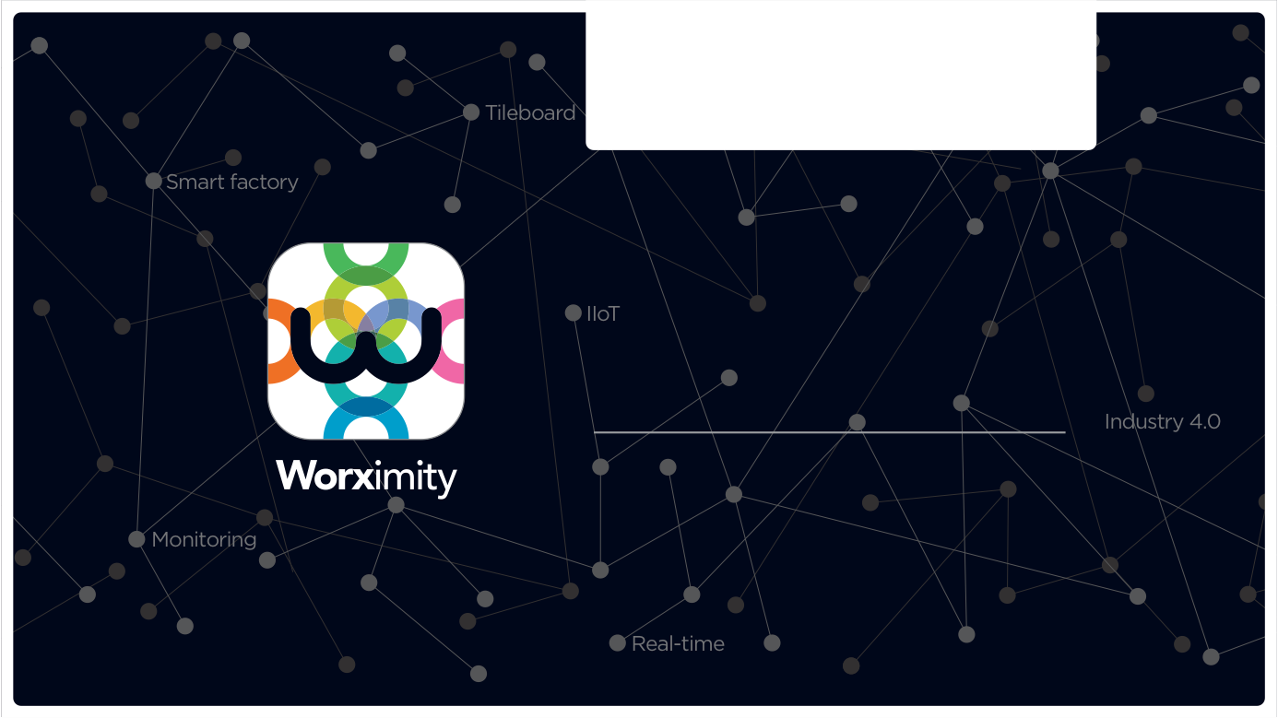

Industry 4.0 Smart Factory
Knowledge is power

Slide 2



Precios Usuario Final
Precio de compra TileConnect (por orden)
TCs | Precio
Valor unidad | $350
+ Gastos de envio
SaaS - Monitoreo en tiempo real via TileBoard
0-6 | $350
7-15 | $245
16-30 | $210
31 + | $175
OEE | $50
Contrato a 1 año | Precios Usuario Final
Contrato a 2 años | 25% de descuento >4TC
Contrato a 3 años | 40% de descuento

Slide 3
Precios Distribudor
Precio de compra TileConnect (por orden)
TCs | Precio
10-50 | $300 | Gastos de envio
50-100 | $250
100 + | $220

Slide 4
Pago a Distribuidores
Primeros 6 meses 30% (Contrato mínimo de 1 ano)
6 meses en adelante 15%
Bonus adicional: 30%
USD$0 mínimo exigido durante los primeros 3 meses después de la firma del MOU
3 meses en adelante: (MRR) de USD10,000
Pagado durante los primeros 6 meses de nuevos contratos

Slide 5














Soporte Técnico
CUSTOMER SUCCESS TEAM
support@worximity.com
WX WORXSPACE
WX PARTNERS HUB
MANAGEMENT AND MARKETING TEAMS
PARTNER

Slide 6

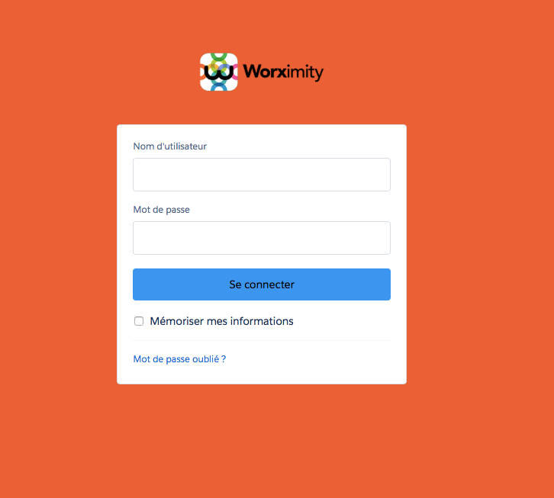
CRM - Salesforce
Partner Portal
LEADS
ACCOUNTS
OPPORTUNITIES
REPORTS

Slide 7
